Slide 1
Τίτλος Εργασίας: Σχολικός εκφοβισμός
Μαθήτρια: Κύρκου Χρυσάνθη
Τμήμα: Γ1
Μάθημα: Τεχνολογία
Υπεύθυνη καθηγήτρια: Θανάση Ευφροσύνη

Slide 2
Σχολικός Εκφοβισμός Παρουσίαση του προβλήματος
Το φαινόμενο του σχολικού εκφοβισμού έχει αρχίσει από τις αρχές της δεκαετίας του 2000, να γίνεται αντικείμενο προσοχής, συζήτησης και μελέτης στην Ελλάδα και αναγνωρίζεται ως κοινωνικό πρόβλημα.
Ο σχολικός εκφοβισμός αποτελεί ένα σοβαρό κοινωνικό πρόβλημα που ταλαιπωρεί πολλά παιδιά, γονείς, το σχολείο, αλλά και την κοινωνία.

Slide 3
Παρουσίαση του σκοπού της έρευνας
Σκοπός της παρούσας έρευνας είναι να αναδειχτεί το θέμα του σχολικού εκφοβισμού.
Να διερευνηθούν οι απόψεις των μαθητών αναφορικά με το θέμα του σχολικού εκφοβισμού
Να καταγραφούν οι μορφές του σχολικού εκφοβισμού
Να δούμε αν κάποιος έχει πέσει θύμα εκφοβισμού, αν υπήρξε μάρτυρας εκφοβισμού, ποια ήταν η αντίδραση και ποια τα συναισθήματα
Να καταγραφούν οι απόψεις των μαθητών και οι προτάσεις τους για την αντιμετώπιση του σχολικού εκφοβισμού

Slide 4
Παρουσίαση των κοινωνικών αναγκών που εξυπηρετεί
Οι βασικές κοινωνικές ανάγκες είναι η κοινωνικοποίηση, η συνεργασία, η αλληλεπίδραση, οι φιλικές σχέσεις. Η διερεύνηση του φαινομένου του σχολικού εκφοβισμού θα συμβάλλει στην κάλυψη αυτών κοινωνικών αναγκών

Slide 5
Ερευνητικές Υποθέσεις
1^{η}: Οι περισσότεροι μαθητές θεωρούν τη σχολική βία σοβαρή υπόθεση.
2^{η}: Οι περισσότεροι μαθητές διαφωνούν με τους μαθητές που είναι βίαιοι.
3^{η}: Οι μαθητές έχουν δεχθεί σχολική βία.
4^{η}: Οι μαθητές έχουν αντιληφθεί ότι κάποιος συμμαθητής τους έχει πέσει θύμα σχολικής βίας.
^{7η}: Οι μαθητές έχουν ασκήσει κάποια μορφή βίας.
5^{η}: Οι μαθητές δεν έχουν δεχθεί κάποια μορφή σχολικής βίας από εκπαιδευτικούς.
^{8η}: Οι μαθητές θεωρούν ότι οι εκπαιδευτικοί μπορούν να προλάβουν περιστατικά βίας.
9η: Οι μαθητές θεωρούν ότι η αυστηρότητα από μέρους του συλλόγου διδασκόντων θα περιορίσουν τα περιστατικά σχολικής βίας.
6^{η}: Οι μαθητές δεν έχουν ασκήσει βία στους εκπαιδευτικούς.

Slide 6
Οι μεταβλητές της έρευνας
Ηλικία των μαθητών
Το φύλο των μαθητών
Οι μορφές βίας που δέχονται οι μαθητές
Ποια είναι η γνώμη για τη σχολική βία.
Αν έχουν δεχθεί σχολική βία.
Αν θεωρούν ότι οι εκπαιδευτικοί μπορούν να προλάβουν περιστατικά βίας
Τι θεωρούν σχολική βία.
Αν έχουν δεχθεί βία από τους εκπαιδευτικούς.
Η αντιμετώπιση περιστατικών σχολικής βίας.

Slide 7
Οργάνωση, σχεδιασμός της έρευνας και συλλογή δεδομένων
Η μέθοδος που χρησιμοποιήθηκε για την συλλογή δεδομένων ήταν ένα ερωτηματολόγιο το οποίο δημιουργήθηκε με το google forms και αποτελούνταν από 22 ερωτήσεις.
Οι συγκεκριμένες ερωτήσεις αφορούσαν το πλέον σύνηθες φαινόμενο του σχολικού εκφοβισμού. Τι θεωρούν οι μαθητές σχολική βία, αν κάποιος έχει δεχθεί ή αν έχει ασκήσει σχολική βία και πως το αντιμετώπισαν.
Η συλλογή των δεδομένων έγινε μέσω διαδικτύου.
Το δείγμα της έρευνας αποτέλεσαν 100 μαθητές γυμνασίου και των τριών τάξεων. Συμμετείχαν 57 κορίτσια και 43 αγόρια. 28 μαθητές της Α΄ τάξης, 29 μαθητές της Β΄ τάξης και 43 μαθητές της Γ΄ τάξης.

Slide 8
1η: Οι περισσότεροι μαθητές θεωρούν τη σχολική βία σοβαρή υπόθεση.
Η ερευνητική μας υπόθεση ήταν ότι οι περισσότεροι μαθητές θεωρούν ότι η σχολική βία είναι πολύ σοβαρή υπόθεση. Τα αποτελέσματα επιβεβαιώνουν την υπόθεσή μας.
Το 83% των μαθητών θεωρούν τη σχολική βία πολύ σοβαρή υπόθεση.
Επίσης σημαντικό είναι το γεγονός ότι 15% των μαθητών υποστηρίζουν ότι παρόλο που η σχολική βία είναι σοβαρή υπόθεση δεν ευθύνονται οι μαθητές για αυτή.

Slide 9
2η: Οι περισσότεροι μαθητές διαφωνούν με τους μαθητές που είναι βίαιοι.
Η δεύτερη ερευνητική μας υπόθεση ήταν ότι οι μαθητές διαφωνούν με τους βίαιους συμμαθητές τους. Τα αποτελέσματα έδειξαν ότι το 88% των μαθητών όντως διαφωνούν με τη βίαιη συμπεριφορά.
Αξίζει να σημειωθεί ότι 10 από τους 100 μαθητές δήλωσαν ότι τους φοβίζουν οι βίαιοι συμμαθητές τους.

Slide 10
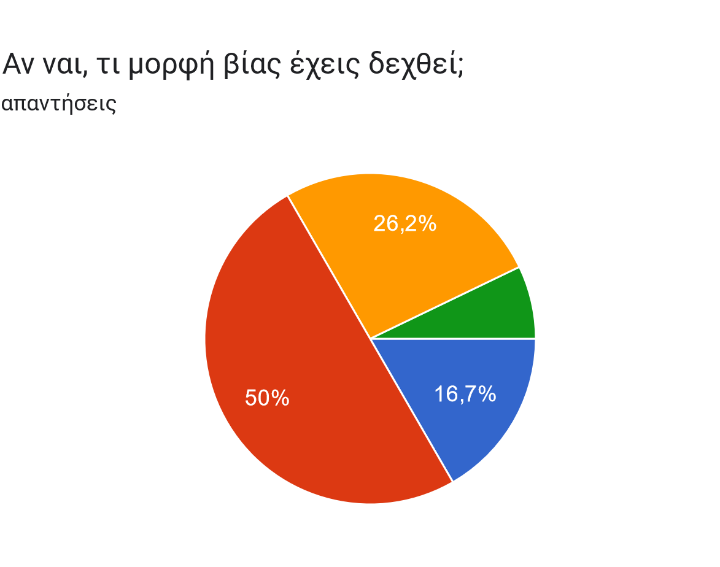
3η: Οι μαθητές έχουν δεχθεί σχολική βία
Η ερευνητική υπόθεση ήταν ότι οι μαθητές έχουν δεχθεί σχολική βία. Σύμφωνα με τα αποτελέσματα οι περισσότεροι μαθητές δεν έχουν δεχθεί σχολική βία.
Παρ’ όλα αυτά το ποσοστό των μαθητών που έχει δεχθεί σχολική βία αγγίζει το 40% περίπου. Γεγονός που πρέπει να λάβουμε υπόψη.
Αξίζει να σημειώσουμε ότι από όσους έχουν δεχθεί σχολική βία το 50% ανέφερε ότι αυτή η βία ήταν λεκτική.

Slide 11
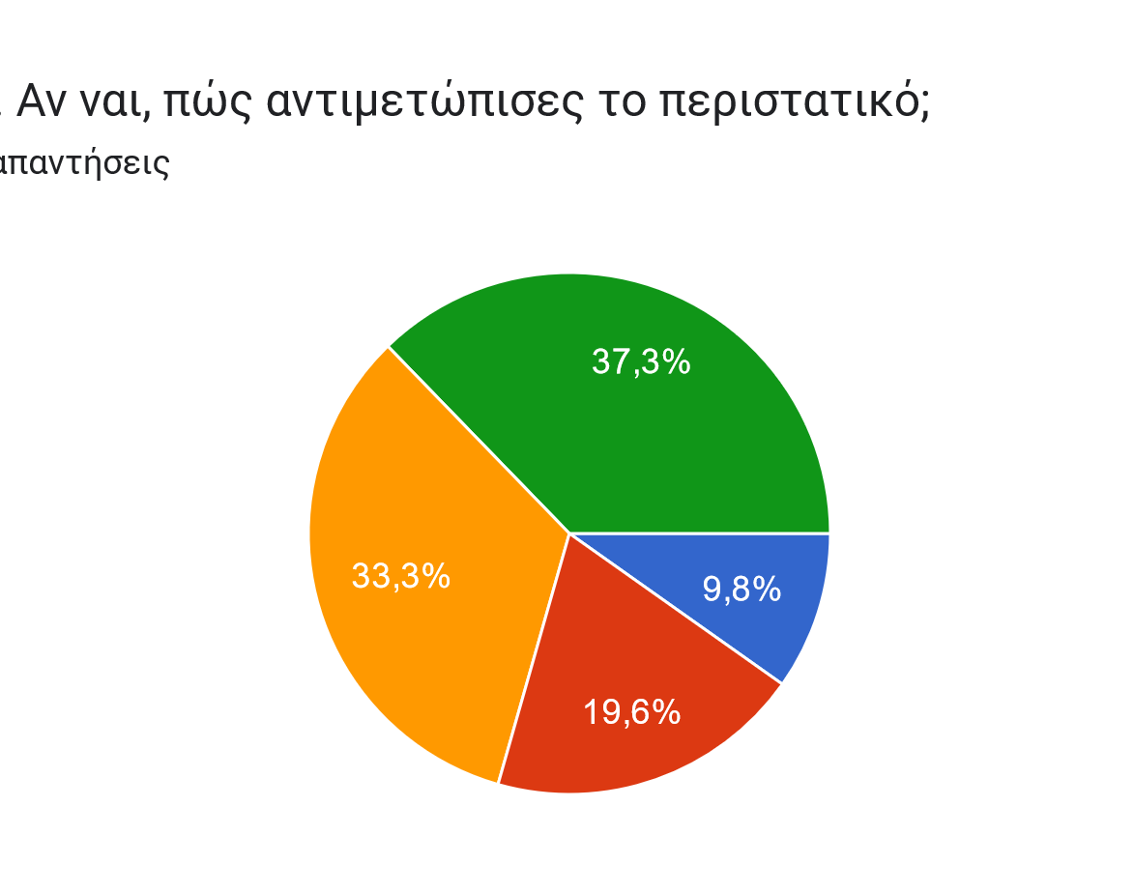
4η: Οι μαθητές έχουν αντιληφθεί ότι κάποιος συμμαθητής τους έχει πέσει θύμα σχολικής βίας.
Με την τέταρτη ερευνητική υπόθεση θ θέλαμε να εξετάσουν αν οι μαθητές έχουν αντιληφθεί περιστατικά σχολικής βίας στο σχολείο τους.
Σύμφωνα με τα αποτελέσματα το 51% έχει αντιληφθεί ότι κάποιος συμμαθητής του έχει πέσει θύμα σχολικής βίας. Από αυτούς το 40% περίπου δήλωσε ότι ανέφερε το περιστατικό σε κάποιο καθηγητή.
Ενώ το υπόλοιπο, 49% των μαθητών δεν έχει αντιληφθεί περιστατικά σχολικής βίας.

Slide 12
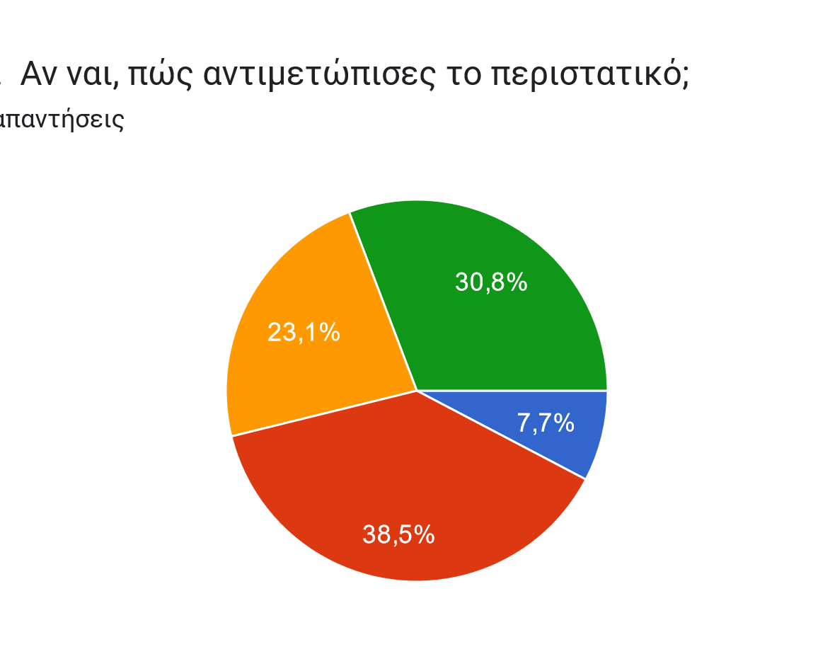
5η: Οι μαθητές δεν έχουν δεχθεί κάποια μορφή σχολικής βίας από εκπαιδευτικούς.
Μία αρκετά ενδιαφέρουσα ερευνητική υπόθεση ήταν ότι οι μαθητές δεν έχουν δεχθεί κάποια μορφή βίας από εκπαιδευτικούς στο σχολείο.
Η υπόθεσή μας επιβεβαιώθηκε αφού το 90% των μαθητών απάντησε ότι όντως δεν έχει δεχθεί σχολική βία από κάποιον εκπαιδευτικό.
Όμως δεν πρέπει να παραβλέψουμε το γεγονός ότι 1 στους 10 μαθητές δήλωσαν ότι έχουν δεχθεί βία από εκπαιδευτικό και το 38% από αυτούς το ανέφεραν στους γονείς τους.

Slide 13
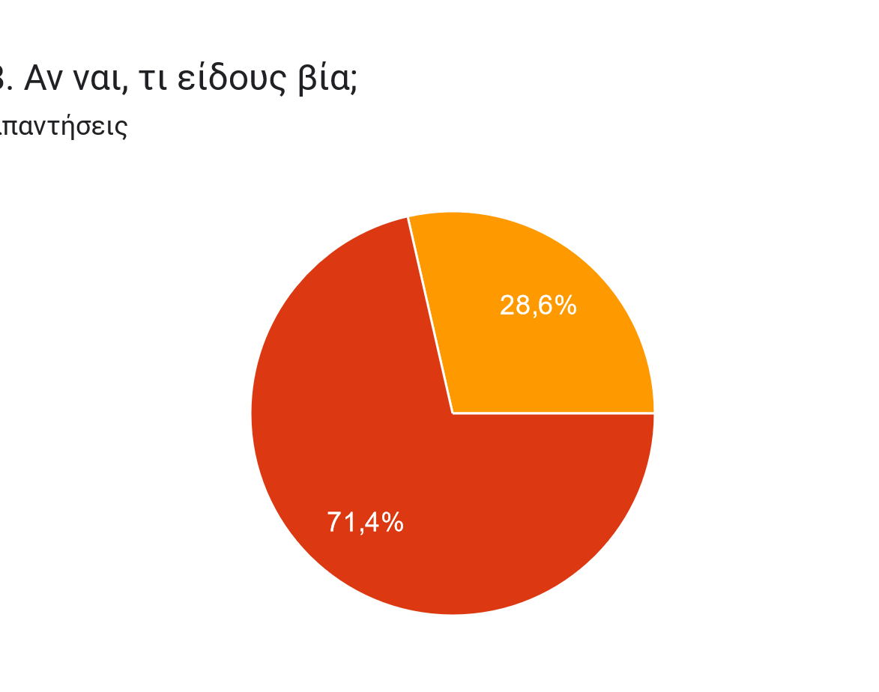
6η: Οι μαθητές δεν έχουν ασκήσει βία στους εκπαιδευτικούς.
Θεωρήσαμε σημαντικό να ερευνήσουμε και την περίπτωση που οι εκπαιδευτικοί δέχονται σχολική βία από τους μαθητές.
Υποθέσαμε ότι οι μαθητές δεν ασκούν βία στους εκπαιδευτικούς. Τα αποτελέσματα επιβεβαίωσαν την υπόθεσή μας, καθώς το 93% δήλωσε ότι δεν ασκεί βία στους εκπαιδευτικούς.
Πρέπει να αναφέρουμε ότι από το 7% των μαθητών που δήλωσαν ότι ασκούν βία στους εκπαιδευτικούς, αυτή είχε τη μορφή ειρωνείας.

Slide 14
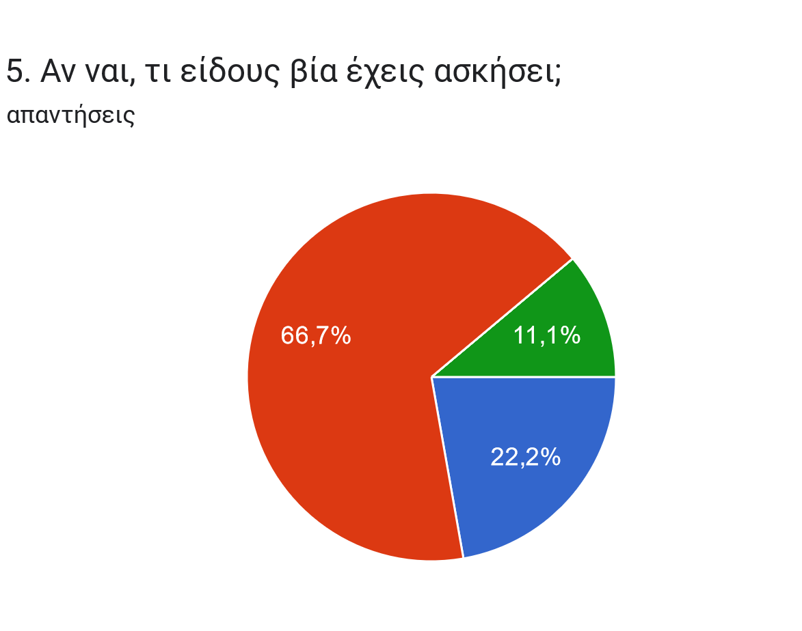
7η: Οι μαθητές έχουν ασκήσει κάποια μορφή βίας.
Υποθέσαμε ότι οι μαθητές έχουν ασκήσει κάποια μορφή βίας στο σχολείο. Από τα αποτελέσματα φαίνεται ότι η συντριπτική πλειοψηφία, 91% δήλωσαν ότι δεν έχουν ασκήσει βία.
Από το 9% όσων απάντησαν ότι έχουν ασκήσει βία στο σχολείο, οι περισσότεροι έχουν ασκήσει λεκτική βία.

Slide 15
8η: Οι μαθητές θεωρούν ότι οι εκπαιδευτικοί μπορούν να προλάβουν περιστατικά βίας.
Στην 8^{η} ερευνητική υπόθεση εξετάσαμε την άποψη των μαθητών σχετικά με το αν μπορούν οι εκπαιδευτικοί να προλάβουν περιστατικά σχολικής βίας.
Οι μαθητές με ποσοστό 84% θεωρούν ότι οι εκπαιδευτικοί όντως μπορούν να προλάβουν τέτοιου είδους περιστατικά.
Ακόμη το 16% από αυτούς δεν πιστεύουν ότι οι εκπαιδευτικοί μπορούν να βοηθήσουν. Ποσοστό που προκαλεί προβληματισμό.

Slide 16
9η: Οι μαθητές θεωρούν ότι η αυστηρότητα από μέρους του συλλόγου διδασκόντων θα περιορίσουν τα περιστατικά σχολικής βίας.
Ένας ακόμη σημαντικός παράγοντας αντιμετώπισης της σχολικής βίας ερευνήθηκε στην 9^{η} υπόθεση.
Υποθέσαμε ότι οι μαθητές θα επιλέξουν ως τρόπο αντιμετώπισης της σχολικής βίας την αυστηρότητα του συλλόγου διδασκόντων.
Τα αποτελέσματα μας εξέπληξαν καθώς στον μεγαλύτερο ποσοστό, 52% οι μαθητές δήλωσαν ότι η σχολική βία θα περιοριστεί αν οι ίδιοι μάθουν να λύνουν ειρηνικά τις διαφορές τους.

Slide 17
Συμπεράσματα Ι
Το 83% των μαθητών θεωρούν τη σχολική βία πολύ σοβαρή υπόθεση.
Το 88% των μαθητών διαφωνούν με τη βίαιη συμπεριφορά των συμμαθητών τους, ενώ βρέθηκε επίσης, ότι 10 από τους 100 μαθητές δήλωσαν ότι τους φοβίζουν οι βίαιοι συμμαθητές τους.
Οι περισσότεροι μαθητές δεν έχουν δεχθεί σχολική βία. Παρ’ όλα αυτά το ποσοστό των μαθητών που έχει δεχθεί σχολική βία αγγίζει το 40% περίπου. Αυτοί δήλωσαν ότι έχουν δεχθεί κυρίως λεκτική βία.
Το 51% των μαθητών έχει αντιληφθεί ότι κάποιος συμμαθητής του έχει πέσει θύμα σχολικής βίας. Από αυτούς το 40% περίπου δήλωσε ότι ανέφερε το περιστατικό σε κάποιο καθηγητή.
Το 90% των μαθητών δεν έχει δεχθεί σχολική βία από κάποιον εκπαιδευτικό. Όμως δεν πρέπει να παραβλέψουμε το γεγονός ότι 1 στους 10 μαθητές δήλωσαν ότι έχουν δεχθεί βία από εκπαιδευτικό και το 38% από αυτούς το ανέφεραν στους γονείς τους.

Slide 18
Συμπεράσματα ΙΙ
Το 93% των μαθητών δήλωσε ότι δεν ασκεί βία στους εκπαιδευτικούς. Από το 7% των μαθητών που δήλωσαν ότι ασκούν βία στους εκπαιδευτικούς, αυτή είχε τη μορφή ειρωνείας.
Το 91% των μαθητών δήλωσαν ότι δεν έχουν ασκήσει βία. Από αυτούς που απάντησαν ότι έχουν ασκήσει βία στο σχολείο, οι περισσότεροι έχουν ασκήσει λεκτική βία.
Οι μαθητές με ποσοστό 84% θεωρούν ότι οι εκπαιδευτικοί όντως μπορούν να προλάβουν τέτοιου είδους περιστατικά. Το 16% των υπολοίπων μαθητών δεν πιστεύουν ότι οι εκπαιδευτικοί μπορούν να βοηθήσουν.
Το 52% των μαθητών δήλωσαν ότι η σχολική βία θα περιοριστεί αν οι ίδιοι μάθουν να λύνουν ειρηνικά τις διαφορές τους.

Slide 19
Περιορισμοί της παρούσας έρευνας
Το μέγεθος του δείγματος είναι περιορισμένο. Ένα μεγαλύτερο δείγμα θα έδινε τη δυνατότητα για πιο έγκυρα αποτελέσματα.
Ίσως μια μελέτη μεγαλύτερης διάρκειας θα έδινε διαφορετικά αποτελέσματα ή θα ενίσχυε τα ήδη υπάρχοντα.
Η έλλειψη γνώσεων στη στατιστική ανάλυση. Μία πιο λεπτομερής ανάλυση θα έδινε καλύτερα αποτελέσματα.

Slide 20
Πρόταση για μελλοντική έρευνα
Η παρούσα έρευνα είναι αποσπασματική αλλά θα μπορούσε να χρησιμοποιηθεί ως αρχική πάνω στην οποία μπορεί να σχεδιαστεί μια εκτενέστερη και πιο ολοκληρωμένη μελέτη, που με περισσότερες ερωτήσεις και μεταβλητές θα κατέληγε σε ενδιαφέροντα συμπεράσματα.

Slide 21
Βιβλιογραφία
https://hraklis58.wixsite.com/texn-g-gimnasiou
file:///C:/Users/user/Downloads/22-0032_Technologia_A-EPAL_Vivlio-Mathiti.pdf

Slide 22
Σας ευχαριστώ πολύ για την προσοχή σας!!!

